Slide 1
GreekNet
Zwischenpräsentation

Slide 2
Gliederung
Greeknet
Motivation
Projektmanagement
Was haben wir bis jetzt getan?
Label GUI
Modellstudie
Inferenz GUI
Und nun?

Slide 3
Motivation
Greeknet
Besseres Verständnis eines Textes, wenn dieser laut gelesen werden kann
Problematik: Was war nochmal ?
Idee: Programm mit einem Canvas um unbekannte (griechische) Symbole schnell zu zeichnen
Klassifikation dieser Zeichnung
$$Φ$$

Slide 4
Motivation
Greeknet
$$Φ$$
Phi

Slide 5
Projektmanagement
Greeknet
GitHub
Trello
CircleCI
Software:
Python 3
PyQT5
Tensorflow/Keras
Tensorboard

Slide 6
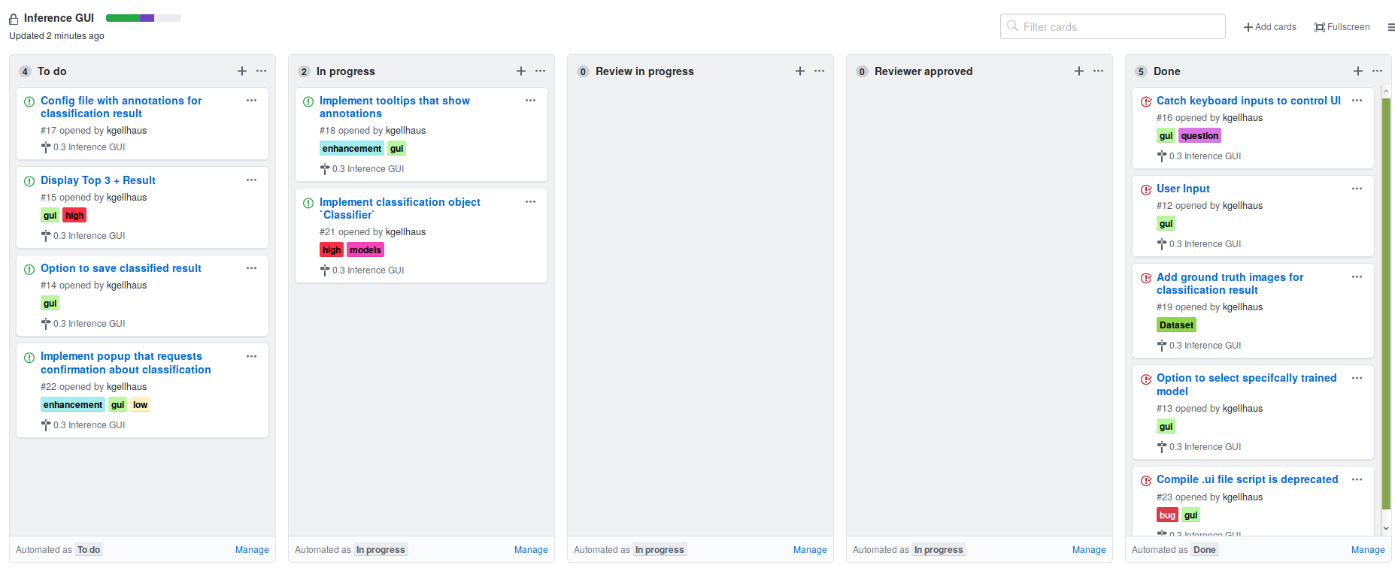
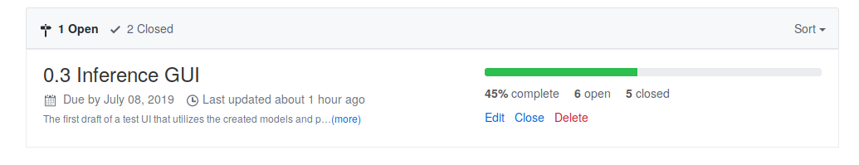
Github
greeknet

Slide 7
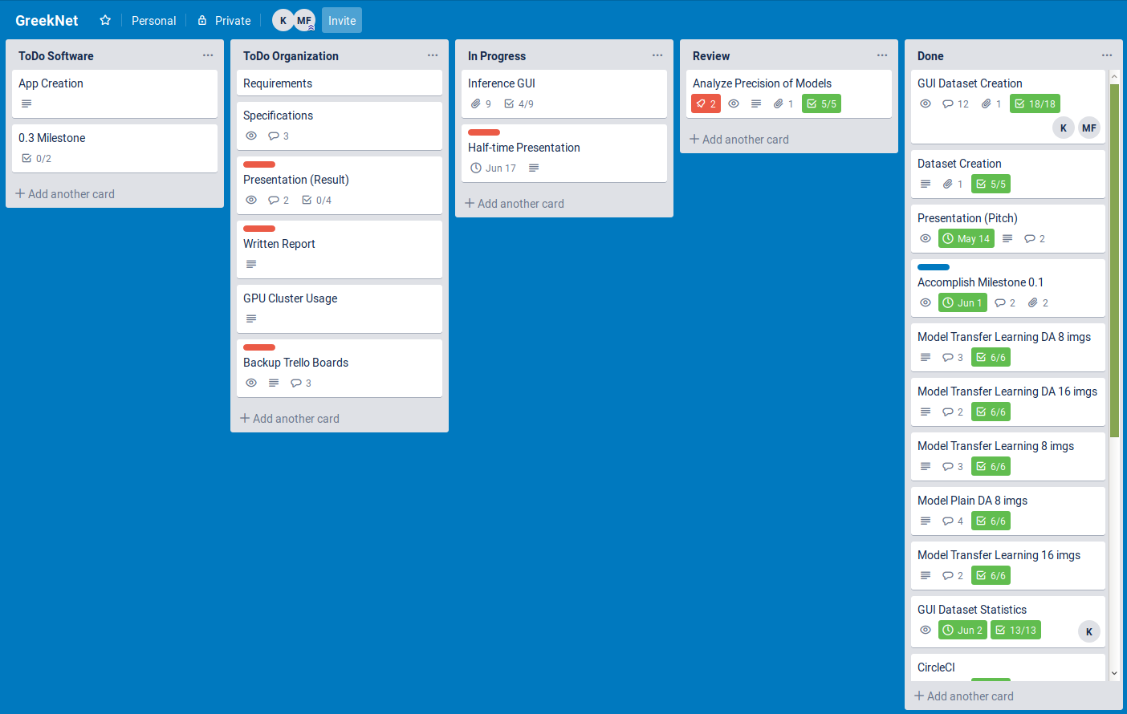
Trello
greeknet

Slide 8
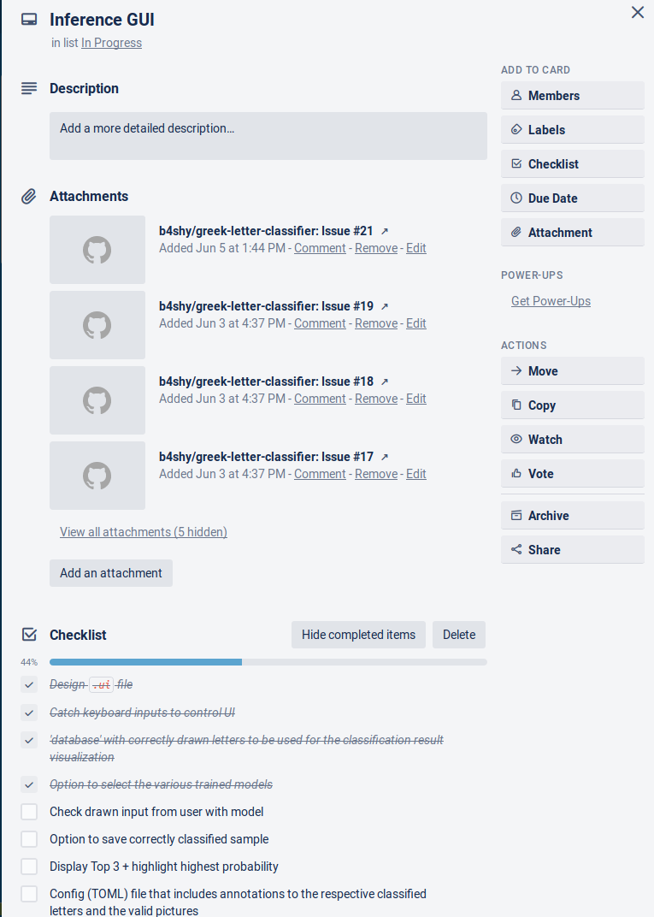
Trello
greeknet

Slide 9
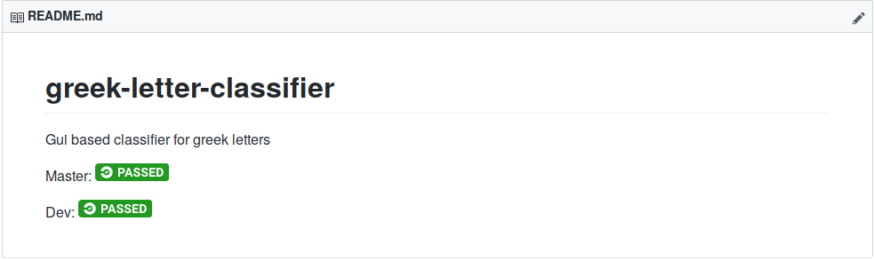
circleci
greeknet
Commit schlägt fehl, wenn
pep8 Syntaxfehler
Fehlerhafte Testausführung
Code Coverage < 80%
Gemäß CI/CD Prinzip

Slide 10
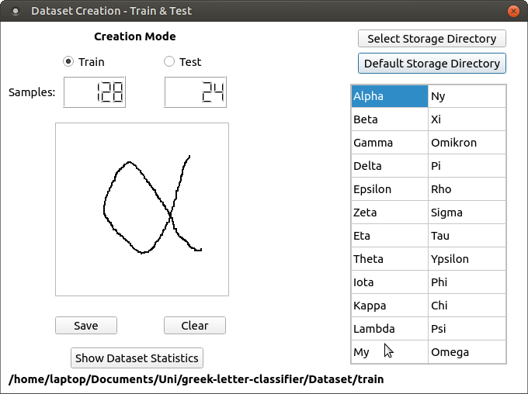
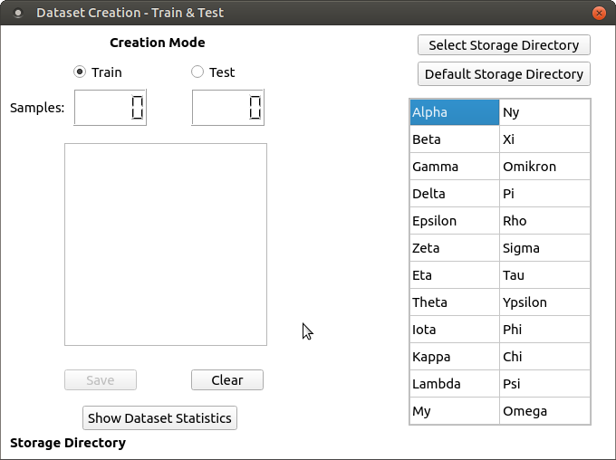
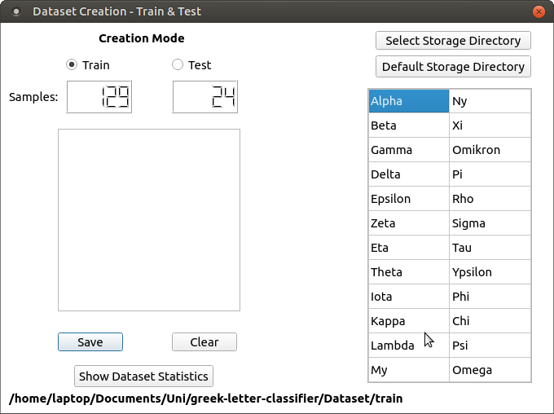
label Gui
Greeknet

Slide 11

Modellstudie
GreekNet
Wie viel Daten werden benötigt?
Transfer Learning
Mit Data Augmentation

Slide 12
Modellstudie
GREEKNET
Data Augmentation - Was ist das?
Erzeugen eines größeren Input Spaces durch
Rotation
Vertikale Shifts
Horizontale Shifts
Zooming

Slide 13
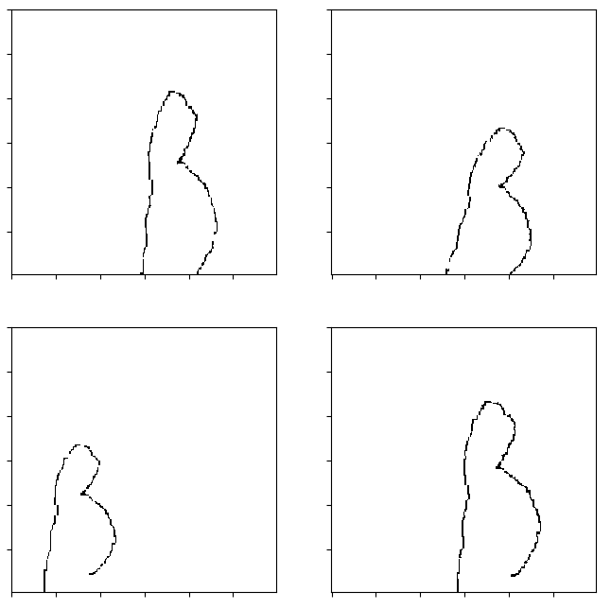

Slide 14
Modellstudie
GreekNet
Wie viel Daten werden benötigt?
Transfer Learning
Mit Data Augmentation
Ohne Data Augmentation
Randomisierte Initialisierung
Mit Data Augmentation
Wie effektiv ist Data Augmentation?
Welches Modell schlägt sich am besten?
Training fehlgeschlagen / Overfitting

Slide 15
Modellstudie
Greeknet
Verwendete Modelle
InceptionV3¹
ResNet²
MobileNetV2³
VGG16⁴
VGG19⁴

Slide 16
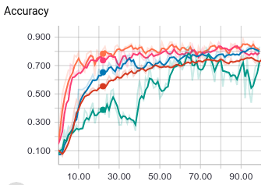
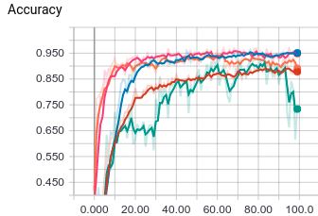
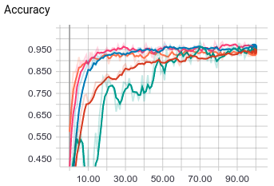
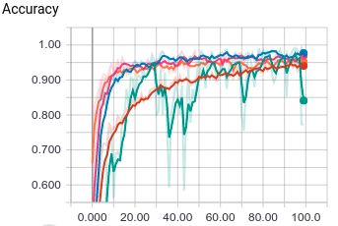
ergebnisse
GReekNet
Datensatzgröße (Ergebnisse mit Data Augmentation)
8 Bilder
16 Bilder
MobileNetV2
MobileNetV2
InceptionV3
InceptionV3
VGG16
VGG16
VGG19
VGG19
ResNet
ResNet
32 Bilder
64 Bilder
MobileNetV2
MobileNetV2
InceptionV3
InceptionV3
VGG16
VGG16
VGG19
VGG19
ResNet
ResNet

Slide 17
ergebnisse
GReekNet
Datensatzgröße
16 Samples pro Klasse liefern bereits sehr gute Ergebnisse
ResNet bestes Ergebnis - 97.67% bei 576 Testdaten
- 99.7% Top-3-Genauigkeit

Slide 18
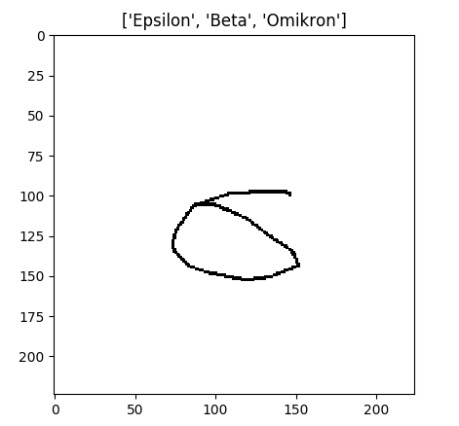
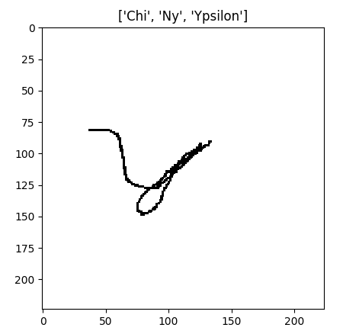
ergebnisse
GReekNet
ResNet insg. zwei falsche Top-3 Klassifikationen

Slide 19
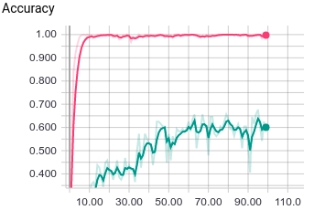
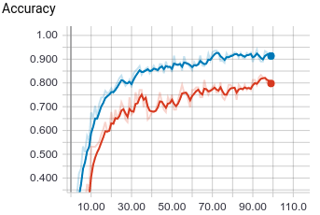
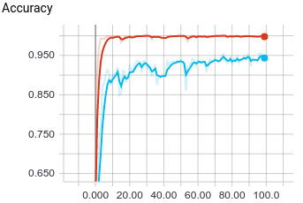
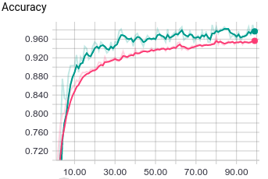
ergebnisse
GReekNet
Augmentation Vergleich:
ResNet mit 8 Samples
No Augmentation
Augmentation
Val
Val
Train
Train
ResNet mit 64 Samples
No Augmentation
Augmentation
Val
Train
Val
Train

Slide 20
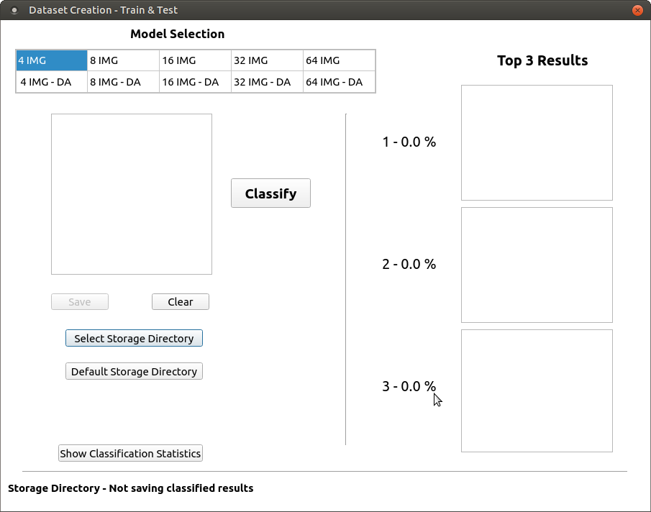
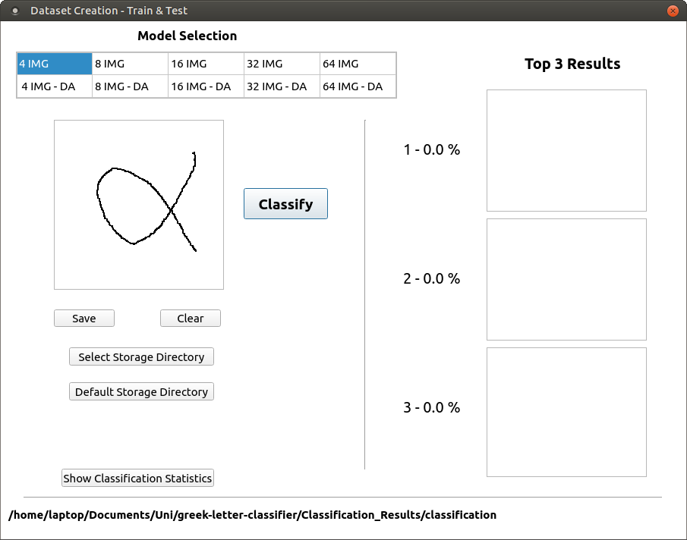
Inference gui
greeknet

Slide 21
Was nun?
GREEKnet
Inference GUI
Refactoring
Ausarbeitung
User GUI
Abschlussvortrag

Slide 22
Literaturverzeichnis
Greeknet
InceptionV3: arXiv:1512.00567
ResNet: arXiv:1512.03385
MobileNetV2: arXiv:1801.04381
VGG: arXiv:1409.1556

